Slide 1

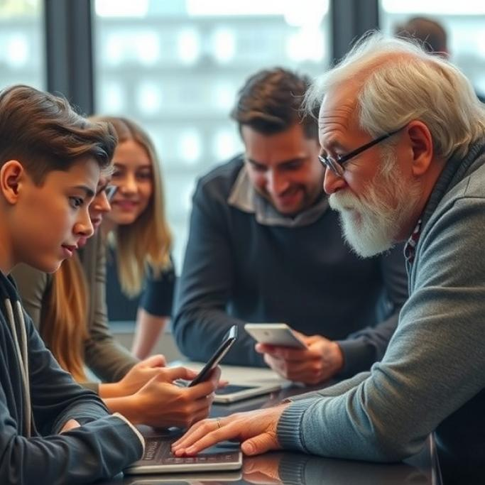
Разрыв поколений и как его решить
В презентации мы рассмотрим феномен разрыва поколений, его причины и механизмы влияния на общество. Особое внимание будет уделено роли технологий, социальных и психологических факторов в формировании этого разрыва. Мы также обсудим возможные пути его преодоления через образование, межпоколенческое общение и роль государства и общества.

Slide 2

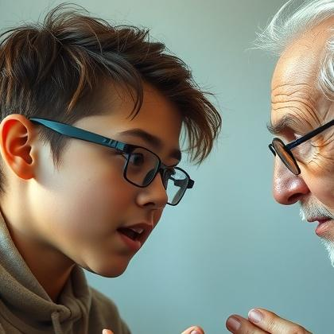
Определение разрыва поколений
Разрыв поколений — это социально-культурное явление, которое характеризуется значительными различиями в ценностях, взглядах и поведении между представителями разных возрастных групп.
Это может проявляться в недопонимании и конфликтах между поколениями, вызванных разными жизненными опытами и культурными контекстами.
Преодоление этого разрыва требует усилий с обеих сторон и поиска общих точек соприкосновения.

Slide 3

Причины разрыва поколений
Разрыв поколений обусловлен изменением ценностных ориентиров и жизненных приоритетов, что приводит к непониманию между представителями разных возрастных групп.
Технологический прогресс и глобализация ускоряют этот процесс, создавая информационные и культурные барьеры, которые затрудняют взаимодействие и общение между поколениями. Социально-экономические изменения также влияют на формирование различных жизненных стратегий и моделей поведения у молодёжи и старшего поколения.

Slide 4

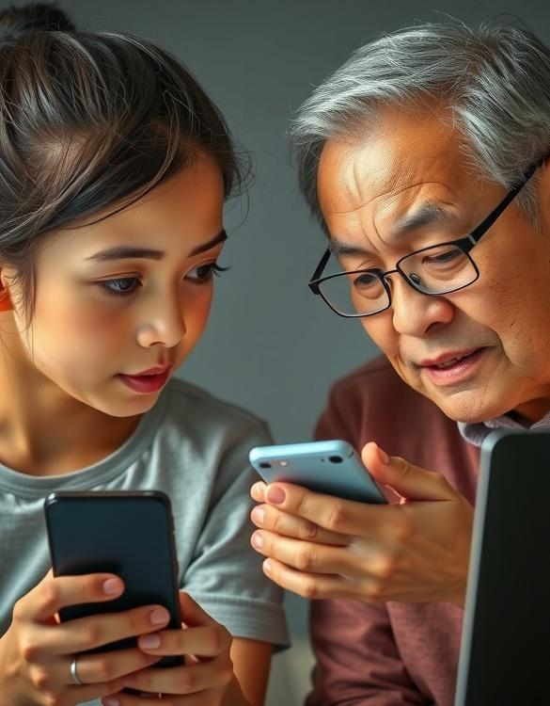
Влияние технологий
Технологии значительно изменили способы взаимодействия между поколениями, предоставив новые инструменты для общения и обмена информацией. Социальные сети и мессенджеры способствуют более быстрому и неформальному общению между молодёжью и старшим поколением, однако могут приводить к недопониманию из-за разных подходов к использованию технологий.
Важно учитывать эти различия и находить баланс, чтобы минимизировать разрыв между поколениями.

Slide 5

Социальные факторы
Социальные факторы, влияющие на разрыв поколений, включают различия в ценностных ориентирах и жизненных приоритетах между представителями разных возрастных групп.
Важную роль играют также изменения в социальной структуре и моделях коммуникации, которые приводят к снижению уровня взаимопонимания между поколениями и ослаблению традиционных связей.
Эти факторы создают препятствия для эффективного общения и сотрудничества между поколениями в современном обществе.

Slide 6

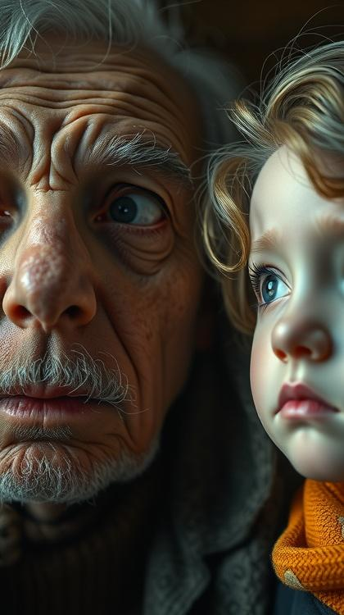
Психологические аспекты
Психологический аспект разрыва поколений проявляется в недопонимании между поколениями, что обусловлено различными жизненными опытами и ценностями.
Молодые люди часто стремятся к инновациям и переменам, в то время как старшее поколение может испытывать страх перед неизвестностью и сопротивляться новым тенденциям. Это создаёт напряжённость и конфликты, которые необходимо преодолевать для достижения гармонии в обществе.

Slide 7

Примеры разрыва поколений
Разрыв поколений проявляется в различии ценностей и взглядов на жизнь между поколениями.
Например, молодёжь часто ориентирована на цифровые технологии и социальные сети, в то время как старшее поколение может предпочитать традиционные формы общения и взаимодействия.
Это приводит к недопониманию и конфликтам в семейных и общественных отношениях.

Slide 8

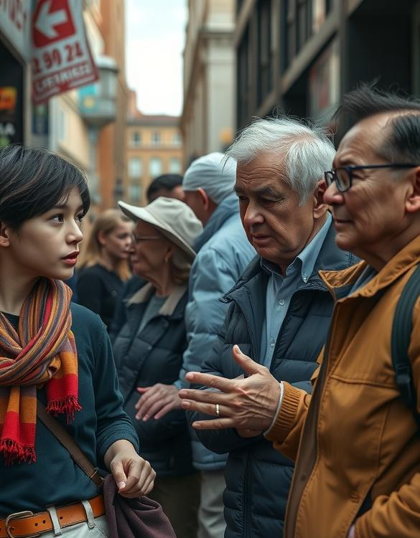
Влияние на общество
Разрыв поколений оказывает значительное влияние на общество, приводя к снижению взаимопонимания между возрастными группами и усилению социальных стереотипов. Это может вызвать конфликты и недоверие, а также ослабить социальные связи и солидарность, что негативно сказывается на общем благополучии общества.
Для преодоления этих проблем необходимо развивать межпоколенческое общение и совместные проекты, способствующие укреплению взаимоуважения и сотрудничества.

Slide 9
Образование как решение
Образование выступает ключевым инструментом преодоления разрыва между поколениями, позволяя молодым людям осваивать традиции и ценности старшего поколения, а также развивать инновационные подходы, адаптируя их к современным реалиям и способствуя созданию общего культурного и социального пространства. Интеграция междисциплинарных программ и современных образовательных технологий помогает формировать у молодёжи комплексное понимание проблем и способствует установлению диалога между поколениями.
Совместные образовательные проекты и программы обмена опытом между представителями разных поколений создают платформу для взаимного обучения и обогащения, укрепляя связь времён и поколений.

Slide 10

Межпоколенческое общение
Межпоколенческое общение является важным фактором в преодолении разрыва между поколениями, поскольку способствует взаимопониманию и обмену опытом.
Оно помогает молодым людям узнать о ценностях и традициях старшего поколения, а старшим — адаптироваться к современным реалиям и взглядам молодёжи. Для эффективного межпоколенческого общения необходимо создавать условия для диалога и совместных мероприятий, где представители разных поколений могут взаимодействовать и учиться друг у друга.

Slide 11

Роль семьи
Семья является основным институтом социализации, где дети усваивают модели поведения и нормы, определяющие их взаимодействие с окружающим миром.
Она играет ключевую роль в преодолении разрыва поколений, обеспечивая межпоколенческую связь и передачу ценностей, традиций и жизненного опыта от старших к младшим. Поддержка и понимание в семье способствуют формированию у молодёжи позитивного отношения к старшему поколению и помогают находить компромиссы в сложных ситуациях.

Slide 12
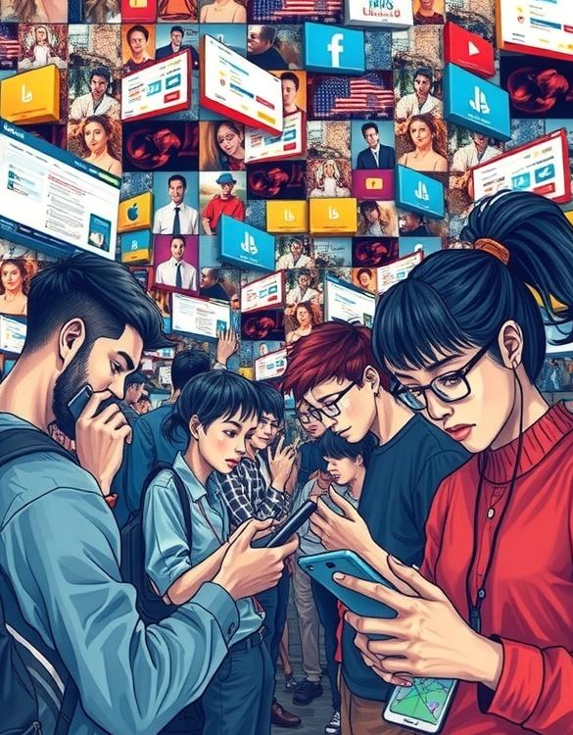
Медиа и информационные каналы
В современном мире существует множество медиа и информационных каналов, которые формируют восприятие информации разными поколениями.
Социальные сети, блоги, новостные сайты и традиционные СМИ оказывают значительное влияние на формирование взглядов и ценностей молодёжи. Выбор канала зависит от предпочтений и привычек каждого поколения, что создаёт определённые барьеры для взаимопонимания и коммуникации.

Slide 13
Примеры успешных практик
В компании X был внедрён межпоколенческий проектный подход, который позволил молодым сотрудникам делиться инновационными идеями, а старшим коллегам — передавать свой опыт и знания. В результате повысилась эффективность взаимодействия между поколениями и улучшилось качество проектов.
Регулярные тренинги и семинары, направленные на преодоление стереотипов и формирование взаимоуважения, способствовали созданию единой корпоративной культуры.

Slide 14
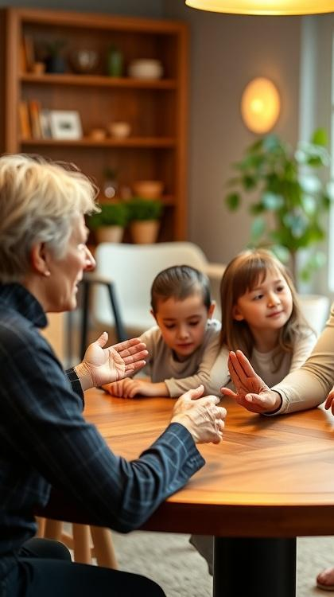
Роль государства и общества
Государство играет ключевую роль в формировании условий для диалога между поколениями, внедряя программы, направленные на укрепление семейных ценностей и поддержку межпоколенческого общения.
Общество, в свою очередь, способствует преодолению разрыва через развитие толерантности и взаимопонимания, а также создание платформ для обмена опытом между представителями разных возрастных групп. Совместные усилия государства и общества могут значительно снизить напряжённость и улучшить взаимодействие между поколениями.

Slide 15
Перспективы преодоления разрыва
Для преодоления разрыва поколений необходимо активно внедрять межпоколенческие образовательные программы, способствующие обмену опытом и знаниями между разными возрастными группами.
Важно создавать платформы для диалога и взаимодействия, где молодые люди и представители старшего поколения смогут совместно решать актуальные проблемы и находить общие интересы.
Эффективное взаимодействие поколений возможно через совместные проекты и инициативы, направленные на улучшение общества и решение социально значимых задач.

Slide 16

Спасибо за внимание!
Спасибо за внимание. В этой презентации мы рассмотрели разрыв поколений как проблему, изучили его причины и влияние различных факторов, а также обсудили возможные пути её решения через образование, межпоколенческое общение и роль государства и общества. Мы надеемся, что представленная информация будет полезна для дальнейшего изучения и работы над преодолением разрыва между поколениями.

